Slide 1
Árvores Vermelho-Preto
Fernanda Mendez Jeannes

Slide 2
Sumário
Introdução
Propriedades
Inserção
Remoção
Demonstrações
Bibliografia

Slide 3
Introdução
As árvores Vermelho-preto são árvores binárias de busca
Também conhecidas como Rubro-negras ou Red-Black Trees
Foram inventadas por Bayer sob o nome “Árvores Binárias Simétricas” em 1972, 10 anos depois das árvores AVL

Slide 4
Introdução
As árvores vermelho-preto possuem um bit extra para armazenar a cor de cada nó, que pode ser VERMELHO ou PRETO
Além deste, cada nodo será composto ainda pelos seguintes campos:
  valor (os “dados” do nodo)
  fe (filho esquerdo)
  fd (filho direito)
  pai

Slide 5
Introdução
Restringindo o modo como os nós são coloridos desde a raiz até uma folha, assegura-se que nenhum caminho será maior que duas vezes o comprimento de qualquer outro, dessa forma, a árvore é aproximadamente balanceada

Slide 6
Introdução
Uma árvore Vermelho-preto com n nós internos tem altura máxima de:
2 log(n+1)
Por serem “balanceadas” as árvores V-P possuem complexidade logarítmica em suas operações:
O (log n)

Slide 7
Introdução
Em uma árvore de pesquisa o tempo de operação é de O (h), onde h é a altura da árvore
  Eficientes para alturas menores
As árvores V-P são utilizadas principalmente em árvores de alturas maiores pois apresentam melhor desempenho

Slide 8
Propriedades
Todo nó é vermelho ou preto
A raiz é preta
Toda folha (Nil) é preta
Nodos vermelhos que não sejam folhas possuem somente filhos pretos
Todos os caminhos a partir da raiz da árvore até suas folhas passa pelo mesmo número de nodos pretos

Slide 9
Propriedades
cada nodo da árvore possui um valor
o valor de um nodo é maior do que o valor de seu filho da esquerda, e menor do que o valor de seu filho da direita

Slide 10
Propriedades
Um nó que satisfaz os itens acima é denominado equilibrado, caso contrário é dito desequilibrado.
  Em uma árvore rubro-negra todos os nós estão equilibrados
Uma condição óbvia obtida das propriedades é que num caminho da raiz até uma sub-árvore vazia não pode existir dois nós rubros consecutivos

Slide 11
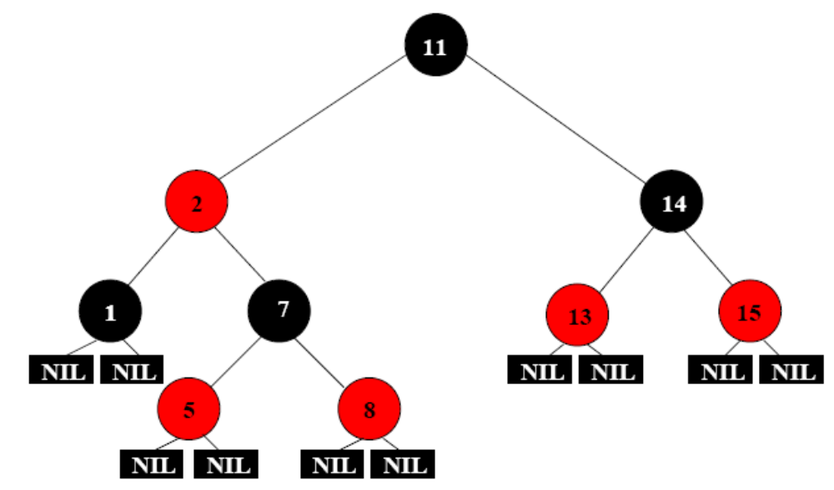
Propriedades
Formas de representação

Slide 12
Propriedades
Formas de representação
11
2
14
1
7
13
15
5
8

Slide 13
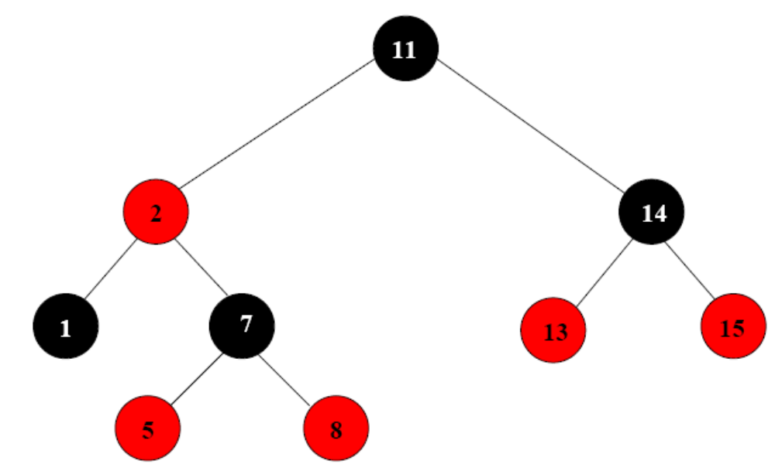
Propriedades
Formas de representação

Slide 14
Propriedades
Cada vez que uma operação for realizada na árvore, o conjunto de propriedades é testado
Caso alguma não seja satisfeita, são realizadas rotações e/ou ajustes de cores, de forma que a árvore permaneça balanceada

Slide 15
Propriedades
Altura negra: é número de nós negros encontrados até qualquer nó folha descendente
18
4
10
3
22
3
3
3
13
3
20
2
27
2
2
1
2
5
2
12
2
16
2
19
2
21
1
24
1
40
2
14
2
17

Slide 16
Inserção
Um nó é inserido sempre na cor vermelha, assim, não altera a altura negra da árvore
Se o nodo fosse inserido na cor preta, invalidaria a propriedade 5, pois haveria um nodo preto a mais em um dos caminhos
p
p
x

Slide 17
Inserção
A operação de inserção em uma árvore rubro-negra começa por uma busca da posição onde o novo nodo deve ser inserido
partindo-se da raiz em direção aos nodos que possuam o valor mais próximo do qual vai ser inserido

Slide 18
Inserção
Caso esta inserção seja feita em uma árvore vazia, basta alterar a cor do nodo para preto, satisfazendo assim a propriedade número 2
p
p

Slide 19
Exemplo 1
Caso 1: Suponha agora que p é vermelho. Então, se p não tem pai, então p é a raiz da árvore e basta trocar a cor de p para negro
r
Raiz original removida
p
p
x
x

Slide 20
Exemplo 1
Caso 2: Se o tio de x é vermelho, é necessário fazer a recoloração de a, t e p
a
a
  Obs.: Se o pai de a
  é vermelho, o
  rebalanceamento
  tem que ser feito
  novamente
t
p
t
p
x
x

Slide 21
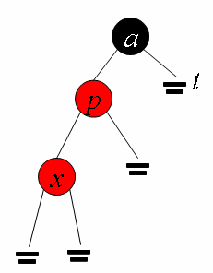
Exemplo 1
Caso 3: Suponha que p é vermelho, seu pai a é preto e seu irmão t é preto. Neste caso, para manter o critério (4) é preciso fazer rotações envolvendo a, t, p e x.
  Há 4 subcasos que correspondem às 4 rotações possíveis:

Slide 22
Exemplo 1
  Caso 3a: Rotação à Direita
a
p
t
x
p
a
t
x
Recoloração de p e a

Slide 23
Exemplo 1
  Caso 3b: Rotação à Esquerda
a
p
t
x
p
a
t
x
Recoloração de p e a

Slide 24
Exemplo 1
  Caso 3c: Rotação Dupla Esquerda
a
a
t
t
x
p
x
a
p
x
p
t
Rotação simples à esquerda
Rotação simples à direita
Recoloração de x e a

Slide 25
Exemplo 1
  Caso 3d: Rotação Dupla Direita
a
a
t
t
x
p
x
p
a
x
p
t
Rotação simples à direita
Rotação simples à esquerda
Recoloração de x e a

Slide 26
Exemplo 2
Estado inicial da árvore
2
1
4
3
5
6

Slide 27
Exemplo 2
Inserção do nodo 7
2
1
4
3
5
6
Violação da propriedade 4
7

Slide 28
Exemplo 2
Rotação à esquerda dos nodos 5,6 e 7
2
1
4
3
6
5
7

Slide 29
Exemplo 2
Alteração de cor dos nodos 5 e 6
2
1
4
3
6
5
7

Slide 30
Exemplo 3
Existem três casos para corrigir as cores após uma inserção:
Caso 1: O tio do elemento inserido é VERMELHO
Caso 2: O tio do elemento inserido é PRETO e o elemento inserido é um filho da direita
Caso 3: O tio do elemento inserido é PRETO e o elemento inserido é um filho da esquerda

Slide 31
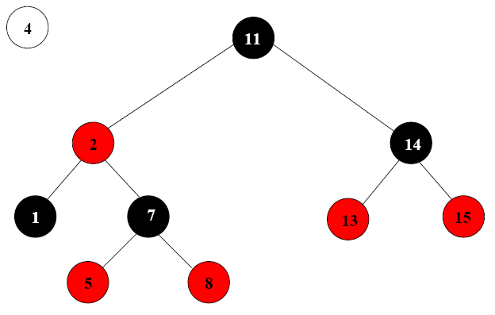
Exemplo 3
Estado inicial da árvore

Slide 32
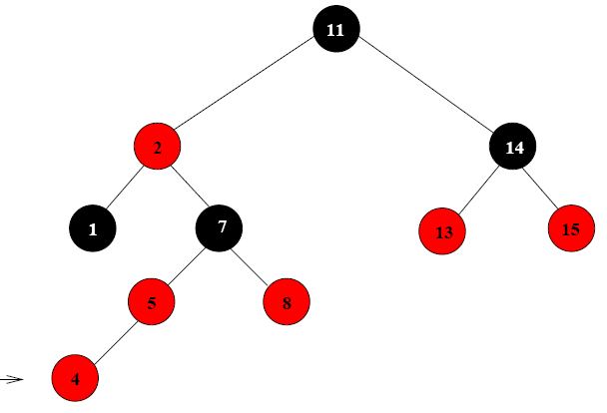
Caso 1: O tio do elemento inserido é VERMELHO
Inserção do nodo 4
Vilolação da propriedade 4

Slide 33
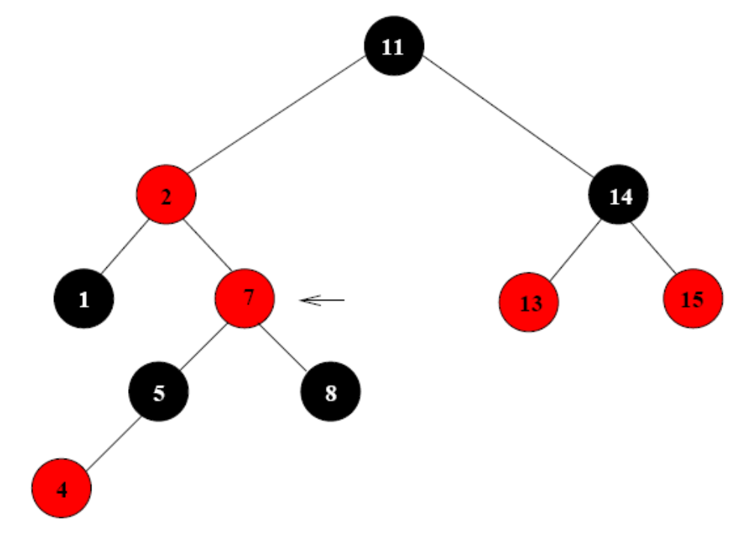
Caso 2: O tio do elemento inserido é PRETO e o elemento inserido é um filho da direita
Nodos 5 e 8 passam a ser pretos
Outra violação da propriedade 4 entre os nodos 2 e 7
Necessária uma rotação à esquerda

Slide 34
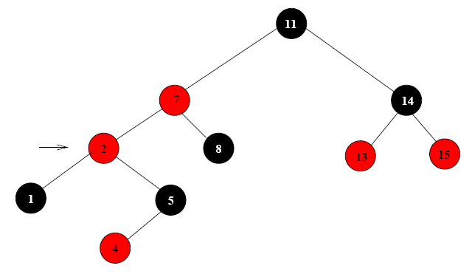
Caso 3: O tio do elemento inserido é PRETO e o elemento inserido é um filho da esquerda
Realizada a rotação, o filho à esquerda do nodo 7
passa a ser filho à direita do nodo 2

Slide 35
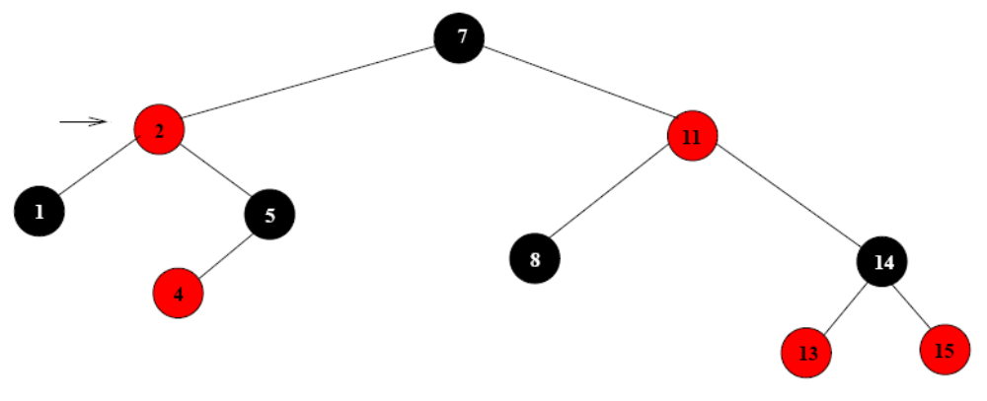
Exemplo 3
Realizada uma rotação à direita, o filho à direita do nodo 7
passa a ser filho à esquerda do nodo 11
O nodo 7 é colorido de preto, é restaurada a propriedade 4
e nenhuma outra é violada

Slide 36
Remoção
A remoção nas árvores rubro-negras também são compostas de uma etapa de busca, seguida de uma etapa de balanceamento da árvore (caso as propriedades rubro-negras tenham sido destruídas durante a operação)

Slide 37
Remoção
Caso a remoção a ser feita seja de um nodo vermelho, esta é realizada sem problemas, pois todas as propriedades da árvore se manterão intactas
Se o nodo a ser removido for preto, a quantidade de nodos pretos em pelo menos um dos caminhos da árvore foi alterado, o que implica em que algumas operações de rotação e/ou alteração de cor sejam feitas para manter o balanceamento da mesma

Slide 38
Remoção
Remoção Efetiva
  Após as operações de rotação/alteração de cor necessárias, a remoção do nodo é efetivamente realizada, restabelecendo-se as propriedades da árvore.
Remoção Preguiçosa
  Consiste em apenas marcar um determinado nodo como removido, sem efetivamente retirá-lo da árvore.

Slide 39
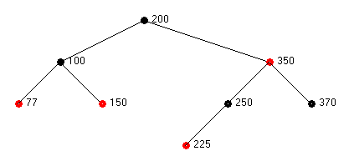
EXEMPLO 1
Remover o nodo 250

Slide 40
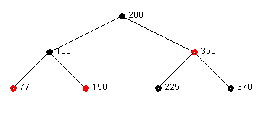
EXEMPLO 1
O nodo 255 passa a ser preto

Slide 41
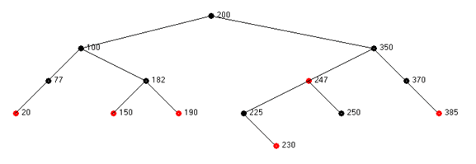
EXEMPLO 2
Remover o nodo 250
O nodo 250 é preto, então
é necessária uma rotação dupla à direita e
alteração na cor do nodo 247

Slide 42
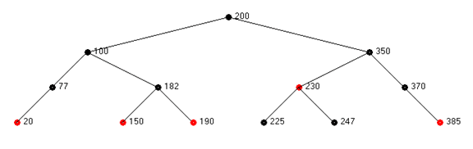
EXEMPLO 2
Rotação dupla à direita

Slide 43
Demonstrações
http://people.ksp.sk/~kuko/bak/index.html
http://gauss.ececs.uc.edu/RedBlack/redblack.html
http://www.ibr.cs.tu-bs.de/lehre/ss98/audii/applets/BST/RedBlackTree-Example.html
http://geocities.com/dmh2000/articles/code/red-blacktree.html

Slide 44
Exercício
Inserir:
  41 – 38 – 31 – 12 – 19 – 8
Excluir:
  8 – 12 – 19 – 31 – 38 – 41

Slide 45
Curiosidade
O que é um ponto vermelho numa árvore?
UM MORANGOTANGO

Slide 46
Bibliografia
CORMEN, Thomas H. Algoritmos: Teoria e Prática. Ed. Campus
Szwarcfiter, Jayme L.;Markenzon, Lilian. Estruturas de Dados e seus Algoritmos. Ed. JC
http://graphs.ucpel.tche.br/luzzardi

